Slide 1

Número atômico e número de massa
3⁰ ano - 2026
Apostila 1
Aula 02
Prof. Sussumu

Slide 2
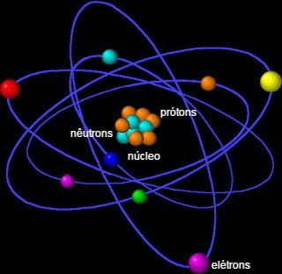
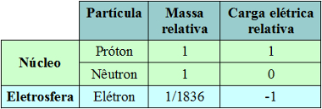
Estrutura atômica
Número atômico (Z): determina a quantidade de prótons existentes no núcleo.
Obs.: indica a que elemento químico cada átomo pertence.
Número de massa (A): determina a quantidade de partículas existentes no núcleo (soma de prótons mais nêutrons).
A = Z + N
A
X
Relações fundamentais:
Z = A – N
Z
N = A – Z

Slide 3
Elemento químico
Estado fundamental ou normal
Estado iônico
n⁰ de prótons = n⁰ de elétrons
n⁰ de prótons ≠ n⁰ de elétrons
Carga elétrica nula
Apresenta carga elétrica
ÁTOMOS
ÍONS
X⁺
Íons positivos
Perde de elétrons
CÁTIONS
X
Recebe de elétrons
Íons negativos
X–
ÂNIONS

